Slide 1
ALLT OM LIONS
Historik
Organisation
Hjälpinsatser
ALLI PRE C.SW
Notes:
Att förstå Lion Clubs Internationals historia, organisation, hjälpinsatser och medlemskap är viktigt för alla inom Lions. Genom att anamma vår organisations grundprinciper säkerställs vår framtid som världens största humanitära hjälporganisation under många år framöver.

Slide 2
Historiska höjdpunkter
Notes:
Låt oss börja med en resa bakåt i tiden för att se tillbaka på några av Lions Clubs Internationals historiska höjdpunkter.

Slide 3
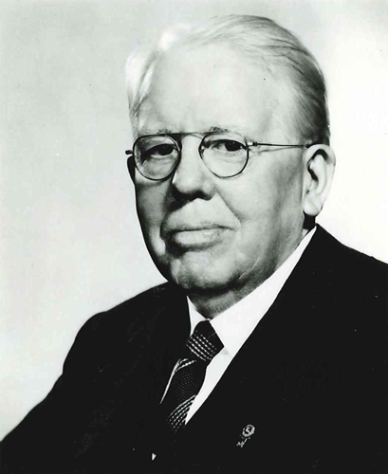
1917
Melvin Jones bildar The Association of Lions Clubs
"Du kommer inte särskilt långt förrän du börjar göra något för andra."
- Melvin Jones
Notes:
Lions Clubs International var från början Melvin Jones dröm. Han var en amerikansk affärsman som tillhörde en klubb kallad Business Circle of Chicago.
Melvin Jones ansåg att lokala företagarföreningar inte uteslutande skulle ägna sig åt affärsfrågor utan även fokusera på arbetet med att förbättra det lokala samhället.
År 1917 kontaktade han medlemmar av liknande oberoende organisationer runtom i landet och bjöd in dem till ett möte. De flesta kom överens om att gå samman och bilda en ny organisation som tog sitt namn från den största gruppen, den belägen i Indiana, Association of Lions Clubs.
Den första kongressen hölls i oktober samma år i Dallas, Texas, i USA, där stadgarna antogs och den förste presidenten, Dr. W. P. Woods, valdes. Melvin Jones valdes till sekreterare och det var början på en 44 år lång karriär inom organisationen.
Melvin Jones förklarade sina tankegångar runt konceptet om insatser i samhället med uttalandet: "Du kommer inte särskilt långt förrän du börjar göra något för andra.”
I över 100 år har Lions runtom i världen bevisat att Jones hade rätt, genom att hjälpa lokala, nationella och globala samhällen.

Slide 4

1920
Den första klubben bildas i
Kanada
Notes:
År 1920 etablerade sig Association of Lions Clubs internationellt när den första klubben i Kanada bildades i Windsor i Ontario.
I dag har Lions Clubs International över 1,4 miljoner medlemmar i mer än 200 länder och geografiska områden över hela världen.

Slide 5
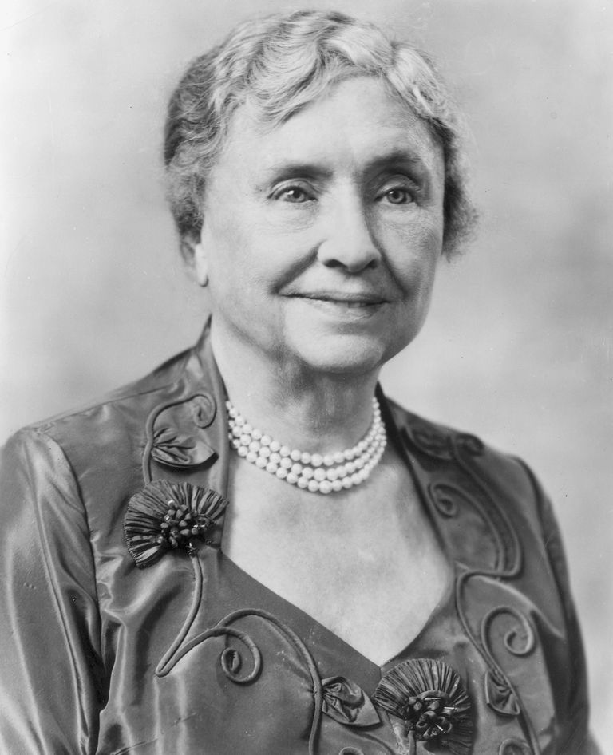
1925
Helen Keller utmanade Lions
Lions blev”de blindas riddare i kampen mot mörkret.”
Notes:
Helen Keller var en amerikansk författarinna och föreläsare som övervann betydande fysiska handikapp och blev en inspirationskälla för andra människor med funktionsnedsättning. När hon var 19 månader gammal drabbades hon av en akut sjukdom som gjorde henne döv och blind. Hon övervann motgångarna och tog en universitetsexamen med högsta betyg.
En tidig milstolpe i Lions historia inträffade 1925 när Helen Keller talade till organisationen vid den internationella kongressen i Ohio i USA. Hon uppmanade Lions medlemmar att bli "de blindas riddare i kampen mot mörkret."
Sedan 1925, då denna historiska händelse ägde rum, har Lions Clubs International varit engagerade i att befria världen från blindhet som kan förebyggas eller botas samt att hjälpa dem som redan är blinda eller har nedsatt syn.

Slide 6
1954
Vi hjälper
blev Lions Clubs Internationals officiella motto
Notes:
Som du vet är vår organisations motto “Vi hjälper.” Vid den internationella kongressen 1954 valdes denna fras, inskickad av Lion D. A. Stevenson, bland mer än 6 000 inskickade förslag på ett motto.
Det symboliserar Lions andra: Att hjälpa andra och att riva ner murar av okunnighet och misstro som skiljer människor åt.
"Vi hjälper" har varit det dominerande temat för Lions i över sextio år och omvandlas dagligen från ord till handling på varje kontinent.

Slide 7

1957
Första leo-klubben bildades
Chris Bunch – LION Managing Editor
Sanjeev Ahuja – Chief of Marketing & Membership
Dan Hervey – Brand & Creative Director
Stephanie Morales – Meetings Manager
Pennsylvania, USA
Ledarskap, Erfarenhet, Omtanke
Notes:
Den 5 december 1957 startade Glenside Lions Club i Pennsylvania i USA den första leoklubben. Konceptet med serviceklubbar för yngre blev populärt och i oktober 1967 antog styrelsen i Lions Clubs International leoklubbprogrammet som ett officiellt program inom organisationen. Programmet är öppet för unga människor i åldern 12-30 år och målet för programmet är:
"...att ge världens ungdom möjlighet till utveckling och att bidra, enskilt eller tillsammans, som ansvarsfulla medlemmar i det lokala, nationella och internationella samhället.”
Uttrycket LEO står för Ledarskap, Erfarenhet, Omtanke. Ledarskap, eftersom leomedlemmarna tillgodogör sig färdigheter när de leder projekt och motiverar sina kamrater. Erfarenhet, eftersom de upptäcker hur lagarbete och samarbete kan skapa förändringar i samhället och i världen. Omtanke, eftersom leomedlemmarna utvecklar positiva egenskaper och får erkänsla för sina insatser.

Slide 8
Leoklubbarnas struktur
Fadderklubb
Leorådgivare
Leoklubbens styrelse
Styrelsekommittéer
Leoklubbens medlemmar
Alpha
Omega
Skol-baserad
Samhälls-baserad
Notes:
I dag är leoklubbprogrammet starkare än någonsin och hjälpinsatser i samhället förblir programmets grundpelare. Det finns cirka 7 000 leoklubbar i mer än 140 länder och geografiska områden.
Varje leoklubb har en lionklubb som fadder. Fadderklubben hjälper, är mentor och utvecklar unga ledare genom hjälpinsatser. Programmet är uppdelat i två spår. Alpha leoklubbar ur utformade för ungdomar mellan 12 och 18 år och fokuserar på individuell och social utveckling bland ungdomar. Omega leoklubbar är för unga människor mellan 18 och 30 år och fokuserar på personlig och yrkesmässig utveckling av unga vuxna. Leoklubbar kan antingen vara baserade i skolor eller i samhället.
Att sponsra och vara fadder för en leoklubb är ett sätt för Lions medlemmar att vara mentor för framtida samhällsledare och uppmuntra till engagemang för hjälpinsatser. Genom sitt engagemang i en leoklubb kan Lions medlemmar få ny energi och inspirera medlemmarna och samtidigt kanske öka samhällets kännedom om fadderklubben och locka potentiella nya medlemmar, såsom unga yrkesverksamma, elever, föräldrar och familjer. Genom leoklubbarna kommer Lions medlemmar att ha ett positivt inflytande på dagens ungdom och unga vuxna samt kan hjälpa dem att bli bättre medborgare och ledare för livet.

Slide 9
bildades 1968
Notes:
Lions Clubs International Foundation bildades 1968 med syfte att finansiera storskaliga humanitära projekt för synvård, ungdomar, handikapp, hälsa och katastrofhjälp.
Sedan LCIF bildades 1968 har stiftelsen beviljat mer än USD 1 miljard i anslag, för att förbättra tillvaron för människor över hela världen. Varje dollar som doneras till LCIF går till ett anslag.

Slide 10

Melvin Jones Fellowship
skapades
1973
Notes:
År 1973 inrättade LCIF Melvin Jones Fellowship. Denna erkänsla för donationer är stiftelsens högsta utmärkelse.
Melvin Jones Fellowship är en grundpelare för LCIF och står för 70 % av intäkterna. Melvin Jones Fellowship är erkänsla för humanitärt arbete och tilldelas dem som donerar USD 1 000 till LCIF eller till dem för vilka andra donerat medel.

Slide 11
1973
Lions Clubs International
välkomnade vår
miljonte medlem
Notes:
1973 välkomnar Lions Clubs International sin miljonte medlem.

Slide 12
1987
Kvinnor
blir medlemmar!
Chris Bunch – LION Managing Editor
Sanjeev Ahuja – Chief of Marketing & Membership
Dan Hervey – Brand & Creative Director
Stephanie Morales – Meetings Manager
Notes:
En annan historisk höjdpunkt i Lions Clubs Internationals historia ägde rum när kvinnor tilläts bli medlemmar 1987.
I dag är kvinnor det snabbast växande segmentet i organisationen och bidrar med en mängd idéer, energi och kunskap.
2018 valde Lions sin första kvinnliga internationella president, Gudrun Yngvadottir.

Slide 13

1988
Första internationella fredsaffisch-tävlingen
“Fred hjälper oss växa”
Mustapha El Tawokji
Libanon
Vinnare 1988-1989
Notes:
1988 inrättades den internationella fredsaffischtävlingen för ungdomar över hela världen, för att uppmuntra dem att ge artistiskt uttryck för sin syn på fred. Varje år sponsrar Lions klubbar runtom i världen tävlingen i sina samhällen.

Slide 14
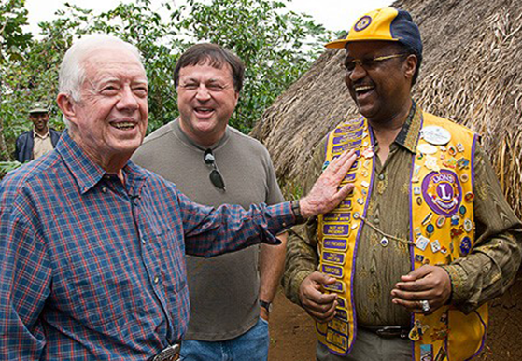
1999
LCIF bildar
partnerskap med
The Carter Center
för att bekämpa
flodblindhet i
Afrika och
Latinamerika
Foto: Carter Center/L. Gubb.
Notes:
The Carter Center och Lions Clubs International Foundation bildade ett partnerskap 1999, vilket kallas Lions-Carter Center SightFirst-initiativet. År 2014 talade USA:s tidigare president Jimmy Carter vid en ceremoni som presenterade en expansion av initiativet:
”I 20 år har partnerskapet med Lions Clubs International Foundation varit ett viktigt stöd för Carter Centers kamp mot försummade sjukdomar,” sade president Carter. ”Lions fortsatta ekonomiska stöd hjälper Carter Center, lokala lionklubbar och andra nationella partner att besegra blindhet som kan förebyggas i några av de värst drabbade samhällena i världen.”

Slide 15
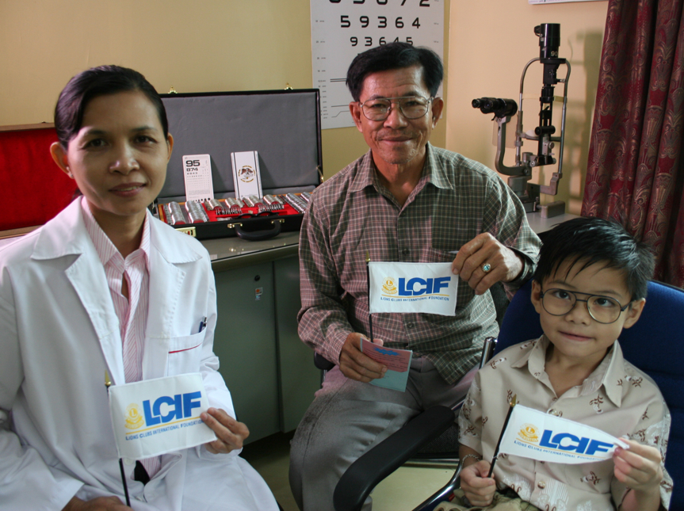
2005
Kampanj SightFirst II lanseras
Chris Bunch – LION Managing Editor
Sanjeev Ahuja – Chief of Marketing & Membership
Dan Hervey – Brand & Creative Director
Stephanie Morales – Meetings Manager
Notes:
År 2005 lanserade Lions Clubs International Foundation kampanj SightFirst II, organisationens andra stora insamlings, för att ge synvård till människor runtom i världen. Vid den internationella kongressen 2008 tillkännagavs det att USD 205 miljoner hade samlats in under kampanjen.

Slide 16
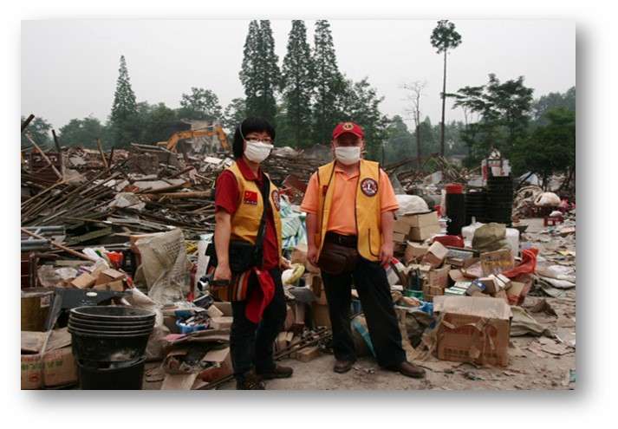
2008
Lions tillhandahåller hjälp efter jordbävningen i Kina
Chris Bunch – LION Managing Editor
Sanjeev Ahuja – Chief of Marketing & Membership
Dan Hervey – Brand & Creative Director
Stephanie Morales – Meetings Manager
Notes:
År 2008 orsakade en förödande jordbävning omfattande skador i Sichuanprovinsen i Kina. Lions i Kina svarade genom att snabbt mobilisera sig för att leda hjälpinsatser samt ge såväl omedelbar som långsiktig hjälp och stöd till de tusentals offren för katastrofen.

Slide 17
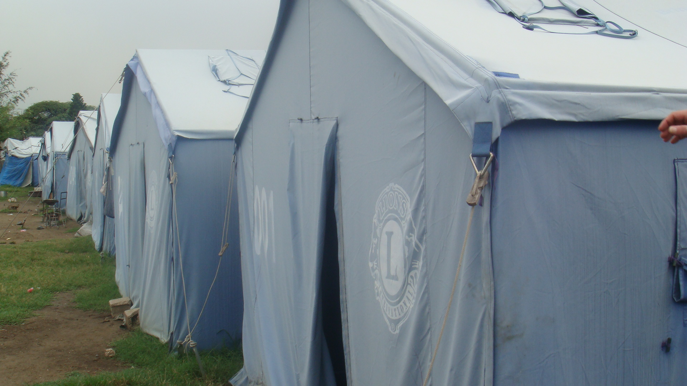
2010
Lions tillhandahåller katastrofhjälp i Haiti
Lions ”Hopp för Haiti” samlade in USD 4,2 miljoner
Notes:
Den 12 januari 2010 ödelades Haiti av en jordbävning med magnituden 7,0. Lions över hela världen reagerade snabbt med generösa donationer, service och hjälp. Inom 3 månader hade Lions "Hopp för Haiti" genererat USD 4,2 miljoner i donationer och Lions fortsätter att stötta den långsiktiga återuppbyggnaden och hjälpinsatserna i området.

Slide 18
2014 - 2018
Hundraårsjubileets hjälputmaning
246 000 000 människor
har fått hjälp
mer än dubbelt mot vårt mål!
Notes:
I nästan 100 år har Lions medlemmar hängivet hjälpt sina hemorter och hjälpt miljoner människor runtom i världen. För att fira vårt 100-årsjubileum bad vi Lions medlemmar runtom i världen att hjälpa till att nå målet i hundraårsjubileets hjälputmaning, att hjälpa 100 miljoner människor innan den 30 juni 2018. Inte endast uppnådde vi målet, utan vi mer än fördubblade det och hjälpte mer än 246 miljoner människor!

Slide 19





Lions Clubs International lanserar
våra globala frågor
2017
Notes:
Under 2017-2018 inledde Lions Clubs International en resa för att fokusera på fem globala frågor: Diabetes, miljö, hungersnöd, barncancer och syn. Lions kommer fortsätta fokusera sina hjälpinsatser på de behov som finns i samhället, men Lions Clubs International kommer att tillhandahålla mer stöd till de fem globala frågorna.

Slide 20
2017
Hundraårs- firande!
Chris Bunch – LION Managing Editor
Sanjeev Ahuja – Chief of Marketing & Membership
Dan Hervey – Brand & Creative Director
Stephanie Morales – Meetings Manager
Notes:
I juni 2017 virade Lions 100 år av hjälpinsatser vid den internationella kongressen i Chicago, Illinois, USA, samma stad där Lions en gång grundades. Medlemmar från hela världen reste till Chicago för att fira detta jubiléum.
Dessa historiska höjdpunkter är bara en liten del av Lions Clubs Internationals lysande historia och du har genom ditt medlemskap blivit en del av denna historia.

Slide 21
Organisation

Slide 22
Medlem
Klubb
Zon
Region
Distrikt
Multipeldistrikt
Internationell styrelse
Internationella huvudkontoret
Lions organisation
Notes:
En annan sak som är viktig att förstå som medlem i Lions är hur Lions Clubs International är organiserad.
Lions Clubs Internationals organisation börjar med dig, medlemmen, och med din klubb. Men som i alla stora organisationer finns det ett antal nivåer inom organisationen där var och en stöttar varandra.

Slide 23
Medlem
Lokal organisation
Notes:
Dessa cirklar visar Lions Clubs Internationals struktur.
I mitten av organisationen finns klubbmedlemmen. Det är här Lions klubbmedlemmar inleder den kedja av hjälpinsatser som genomsyrar hela organisationens struktur. För närvarande finns det mer än 1,45 miljoner medlemmar.

Slide 24
Medlem
Klubb
Lokal organisation
Notes:
Tillsammans bildar medlemmarna en klubb. För närvarande finns det ungefär 46 000 klubbar i organisationen. Klubbmedlemmar röstar fram de tjänstemän som ska leda klubben i arbetet med att hjälpa till med olika behov i samhället.

Slide 25
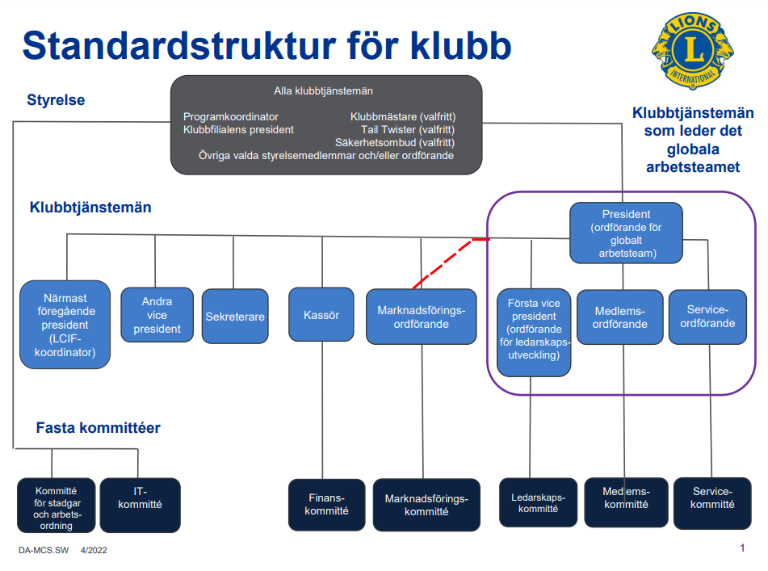
Notes:
Klubbens tjänstemän inkluderar president, närmast föregående president, vicepresidenter, sekreterare och kassör. I klubbstrukturen finns även ordföranden i det globala arbetsteamet, marknadsföringsordförande och kommittémedlemmar. Klubbmästare och Tail Twister är frivilliga poster.
Klubbmästaren ansvarar för klubbens egendom och utrustning, till exempel flaggor, fanor och ordförandeklubba.
En del klubbar väljer också en Tail Twister som ansvarar för att sprida god stämning, gott kamratskap och trivsel på klubbens möten.

Slide 26
Klubbens president
Ansvar
Klubbens verkställande tjänsteman
Leder klubbmöten
Ordförande för klubbens globala arbetsteam
Utser fasta och särskilda kommittéer
Aktiv medlem i distrikts-guvernörens rådgivande kommitté
Utmaningar
Inspirera medlemmarna att uppnå högsta nivå
Hålla medlemmarna involverade och tillfreds-ställda
Leda effektiva och trevliga möten
Notes:
Klubbpresidenten spelar en nyckelroll i klubbens framgång och välbefinnande. Presidenten är klubbens "verkställande direktör" som kallar möten till styrelsen och klubben, effektivt leder klubbmöten, är ordförande för klubbens globala arbetsteam,
Utser permanenta och särskilda kommittéer och är en aktiv medlem i distriktsguvernörens rådgivande kommitté i den zon där klubben är medlem.
Det är viktigt att komma ihåg att klubbpresidentens befogenhet bestäms av direktiven från klubbens styrelse.
Klubbpresidentens största utmaning är att leda effektiva och trevliga möten.
Klubbpresidenten står också inför utmaningen att hålla medlemmarna engagerade i klubbens aktiviteter och evenemang. Att utse medlemmar till kommittéer eller andra poster inom klubben är ett effektivt sätt att öka medlemmarnas engagemang. En effektiv president inspirerar medlemmarna till att förverkliga sin egen potential.

Slide 27
Medlem
Klubb
Zon
Lokal organisation
Notes:
Nästa ring i Lions struktur är zonen. Zonen består av 4-8 klubbar inom ett geografiskt område. Representanter för klubbarna inom zonen kan utse en zonordförande, men det är vanligare att distriktsguvernören utser någon till denna post.
Zonordförande agerar som rådgivare, hjälper till att lösa problem och identifierar möjligheter för sina klubbar. De har också en aktiv roll i att bildandet av nya klubbar.

Slide 28
Medlem
Klubb
Zon
Region
Lokal organisation
Notes:
Zonordförandens insatser samordnas på regionnivå. Regionordförande ansvarar för regionens ledning och handleder zonordföranden i sitt arbete. Posten som regionordförande är valfri inom organisationens struktur.

Slide 29
Medlem
Klubb
Zon
Distrikt
Region
Lokal organisation
Notes:
Nästa ring i organisationen är distriktet. Vår organisation är uppdelad i ungefär 750 distrikt där vart och ett leds av distriktsguvernörens team.

Slide 30
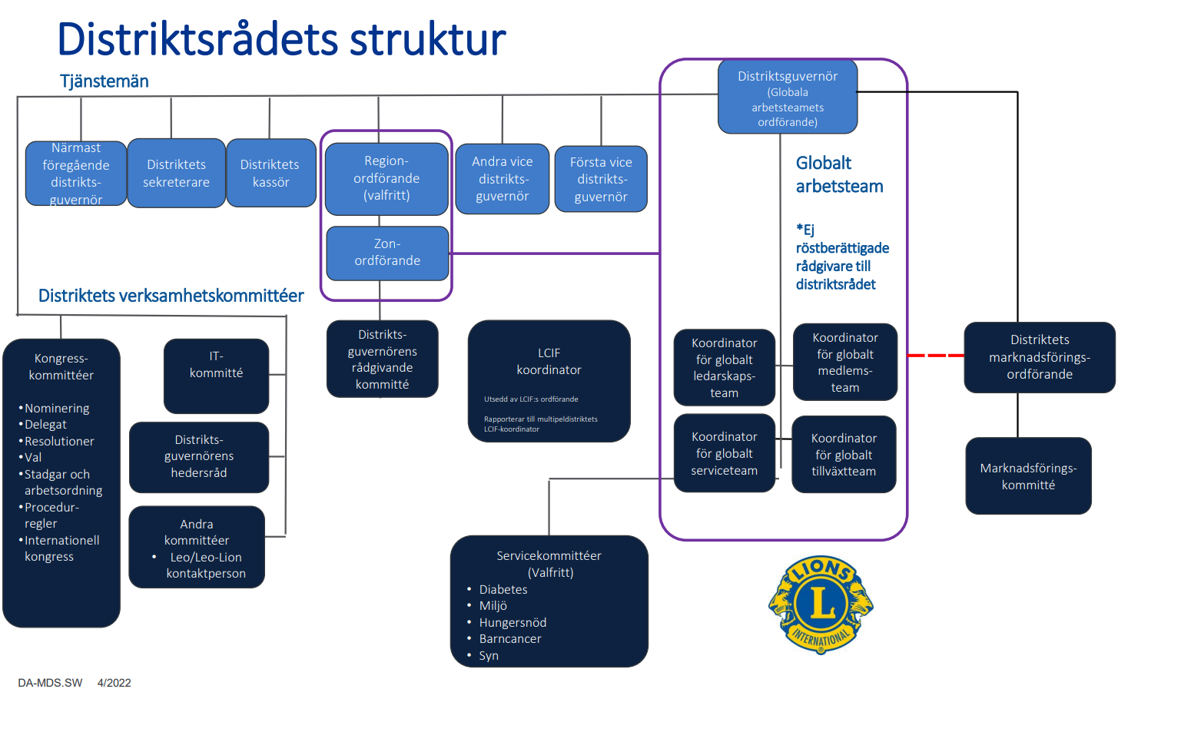
Notes:
Distriktsguvernören leder distriktsrådet, vilket inkluderar närmast föregående distriktsguvernör, första och andra vice distriktsguvernör, distriktets sekreterare/kassör (eller sekreterare och kassör), det globala arbetsteamets distriktskoordinatorer samt zonordförande och regionordförande. Vissa distrikt har ytterligare medlemmar beroende på deras respektive stadgar och arbetsordning.
Distrikten består vanligen av minst 35 klubbar och 1 250 medlemmar som har fullgjort sina skyldigheter.

Slide 31
Distriktsguvernör
Ansvar
Tjänstgör som det globala arbetsteamets ordförande i distriktet
Leder och främjar medlemstillväxt, bildande av nya klubbar, ledarutveckling och humanitära hjälpinsatser
Främjar LCIF och serviceaktiviteter
Leder distriktsrådet, distriktsmöten och andra möten
Främjar harmoni bland distriktets klubbar
Andra uppgifter och åtgärder på uppdrag av den internationella styrelsen
Notes:
Som högsta tjänsteman i distriktet har distriktsguvernören många ansvarsområden. Han/hon tjänstgör som det globala arbetsteamets ordförande i distriktet för att leda och främja medlemstillväxt, bildande av nya klubbar, ledarutveckling och humanitära hjälpinsatser bland klubbarna i distriktet.
Ytterligare ansvar är bland annat att främja Lions Clubs International Foundation och hjälpinsatser, leda distriktsrådet, distriktsmöten och andra möten, stödja klubbarnas utveckling i distriktet och ansvara för distriktets ekonomi.

Slide 32
Första vice distriktsguvernör
Ansvar
Förbereder sig inför året som distriktsguvernör
Främjar organisationens syften
Deltar i distriktsrådsmöten
Hjälper till att gå igenom styrkor och svagheter bland distriktets klubbar
Deltar i planeringen av distriktets budget
Hjälper till att planera distriktsmötet
Notes:
Första vice distriktsguvernör skall, under distriktsguvernörens överinseende och ledning, vara distriktsguvernörens administrativa chefsassistent och representant.
Första vice distriktsguvernör kommer att tillbringa mycket tid till att bli distriktsguvernör, genom att använda de kunskaper han/hon har inhämtat hittills. Han/hon kommer även att vara involverad i distriktsguvernörens insatser, till exempel klubbesök om detta begärs av distriktsguvernören, samt arbeta med och informera om distriktets och klubbarnas administrativa verktyg.

Slide 33
Andra vice distriktsguvernör
Ansvar
Hjälper till med administration i distriktet
Bygger upp en förståelse om klubbarnas och distriktets policy, arbetssätt och de program som finns
Agerar som representant för Lions Clubs International och i förekommande fall distriktsguvernören
Notes:
Den andra vice distriktsguvernör skall, under distriktsguvernörens överinseende och ledning, vara assistent i distriktets administration och representant för distriktsguvernören. Andra vice distriktsguvernör kommer att använda tid till att lära sig mer om klubbarnas och distriktets policy och arbetssätt samt program som finns för klubbar och distriktet.
De kan dessutom ombedjas av distriktsguvernören att leda möten och/eller genomföra klubbesök.

Slide 34
Lokal organisation
Multipeldistrikt
Två eller fler distrikt
Tjänstemän väljs vid distriktsmöten och riksmöten
Notes:
Nästa ring till stöd för Lions medlemmar är multipeldistriktet. Ett multipeldistrikt består av två eller fler distrikt inom ett område som har definierats av den internationella styrelsen. Distrikt inom multipeldistriktet kallas för distrikt eller deldistrikt.
Vissa distrikt är inte en del av ett multipeldistrikt. Dessa fristående distrikt kallas för enkeldistrikt.
Genom årliga distriktsmöten i distrikt och riksmöten i multipeldistrikt kan medlemmarna välja tjänstemän, dela med sig av goda erfarenheter, förbättra sina ledaregenskaper samt uppleva kamratskap och trevlig samvaro.

Slide 35
Lions Internationals organisation
Internationella styrelsen
Internationell president
Närmast föregående internationell president
Internationell första vice president
Internationell andra vice president
Internationell tredje vice president
Internationella direktorer
Internationella adjungerade styrelsemedlemmar
Lions internationella administrativa tjänstemän
Notes:
Den internationella organisationen omfattar internationell president, närmast föregående internationell president, internationell första vice president, internationell andra vice president, internationell tredje vice president, internationella direktorer, internationella adjungerade styrelsemedlemmar samt administrativa tjänstemän, vilka är den administrativa chefen, sekreteraren och kassören.
Den internationella organisationen godkänner policy och arbetssätt för organisationen samt program och initiativ som Lions Clubs Internationals personal tar fram och stödjer.
Ledamöterna i den internationella styrelsen väljs från åtta konstitutionella områden:
1. USA, tillhörande länder, Bermuda och Bahamas
2. Kanada
3. Sydamerika, Centralamerika, Karibiska havet och Mexiko
4. Europa
5. Orienten och sydöstra Asien (OSEAL)
6. Indien, södra Asien, och Mellanöstern (ISAAME)
7. Australien, Nya Zeeland, Papua Nya Guinea, Indonesien och öar i södra Stilla havet
8. Afrika

Slide 36
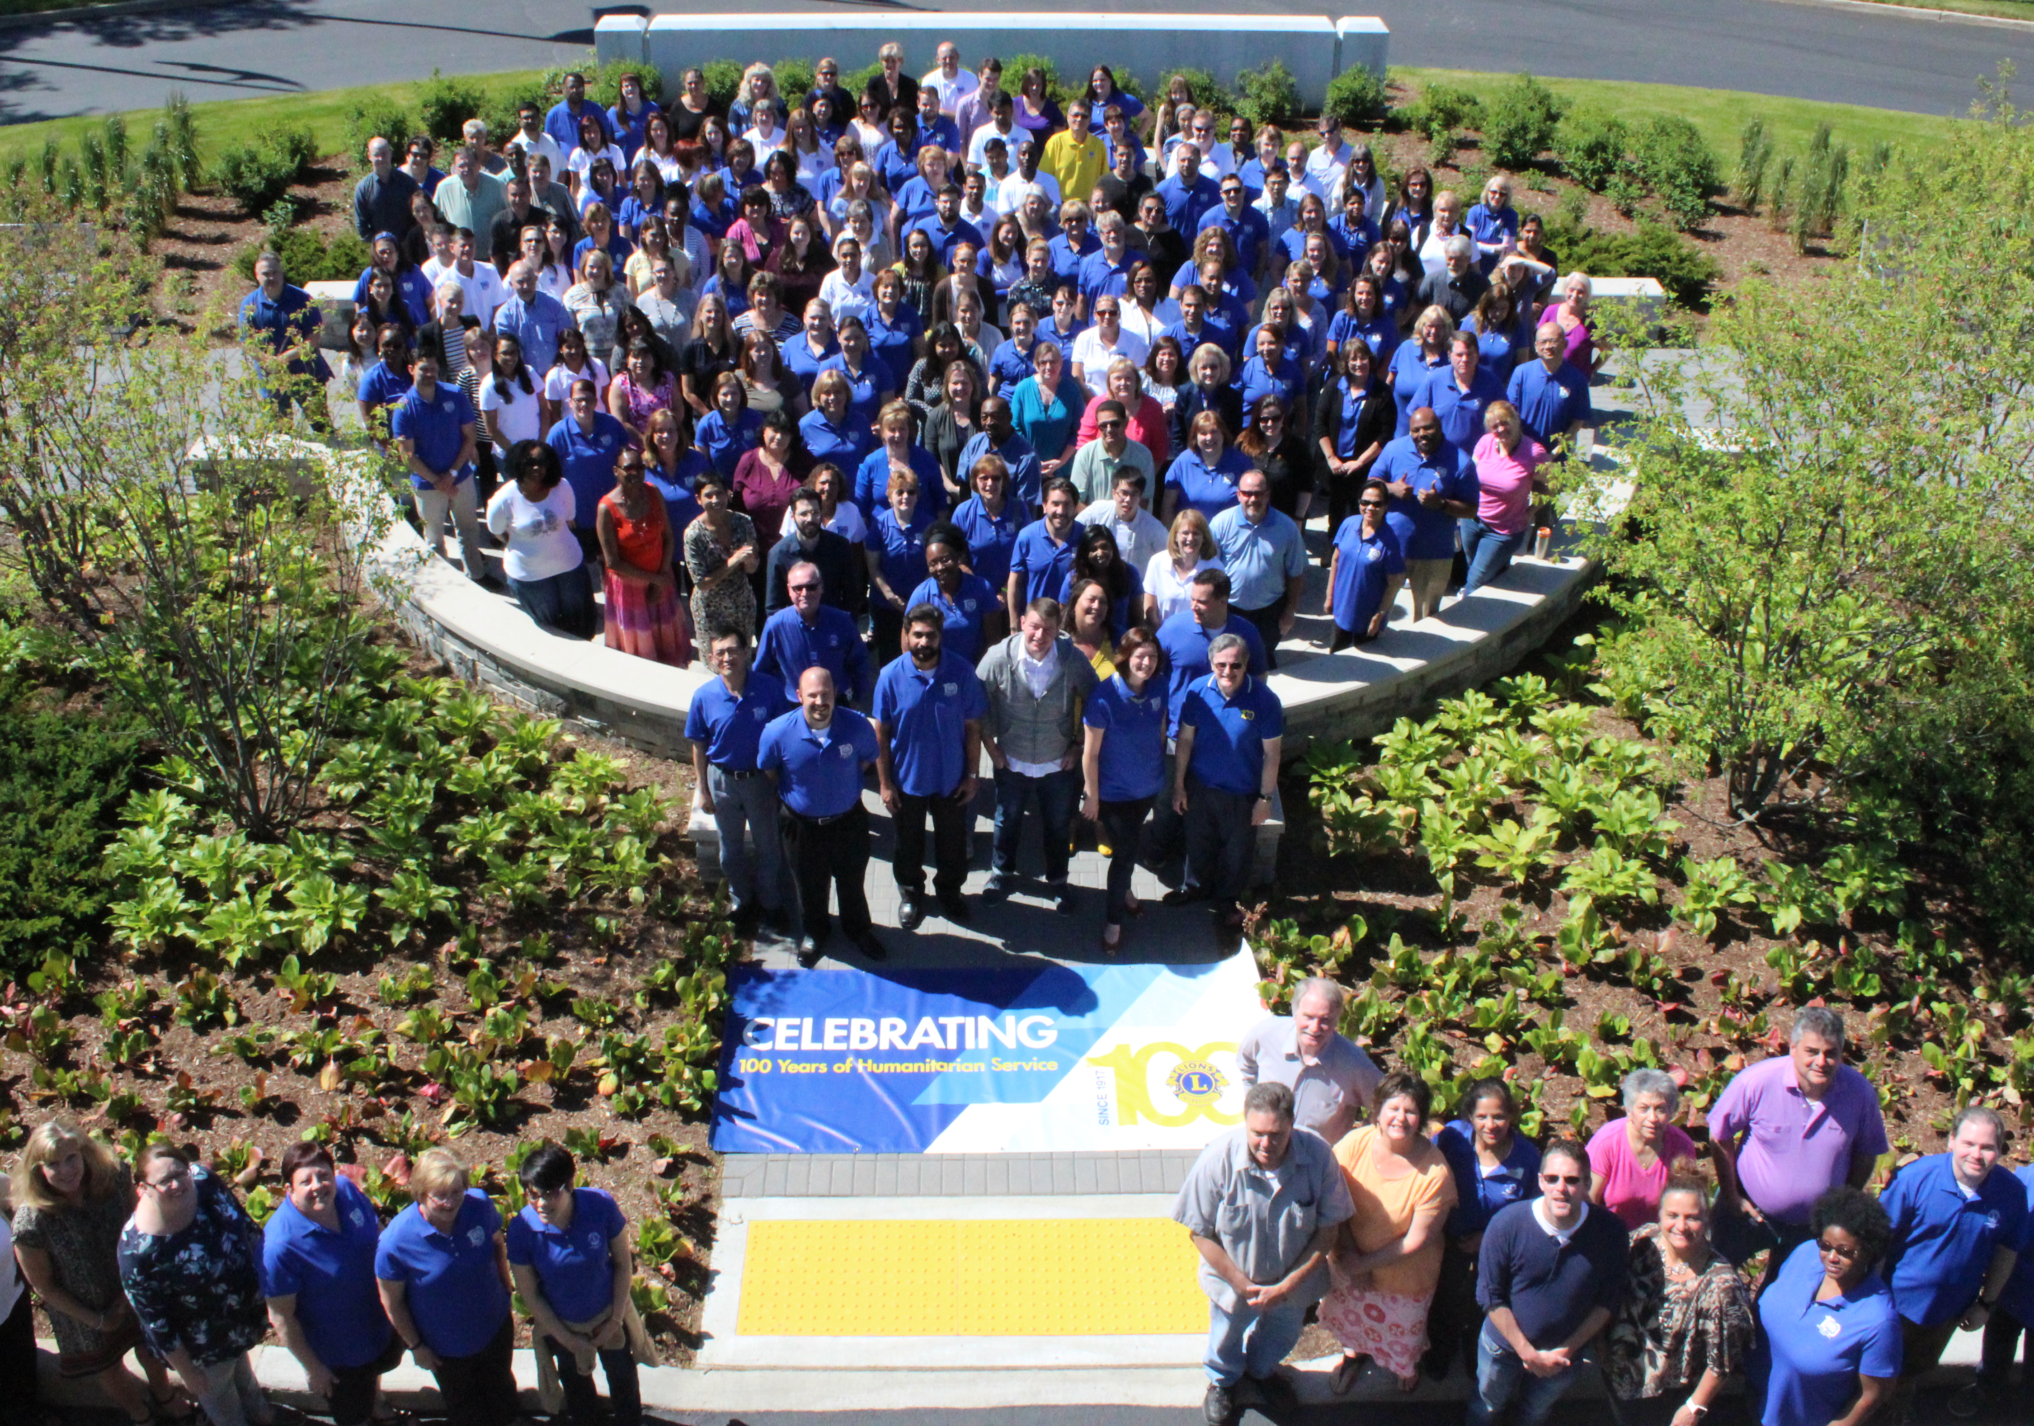
Det internationella huvudkontorets personal
Regionala kontor
  OSEAL (konstitutionellt område 5)
  ISAAME (konstitutionellt område 6)
All personal stödjer Lions medlemmar runtom i världen
Notes:
Den sista delen i strukturen av Lions Clubs International är Lions Clubs Internationals huvudkontor i Oak Brook, Illinois, i USA, där nästan 300 anställda hjälper och stöder Lions 1,45 miljoner medlemmar.
Det finns även två regionala kontor för Lions medlemmar i områdena OSEAL och ISAAME.

Slide 37
Lions Clubs International Foundation
Kongress
Medlemskap
Serviceaktiviteter
Ledarutveckling
Medlemsverksamhet och stöd
Distrikt och klubbadministration
Marknadsföring
Juridik
Informationsteknologi
Finans
Internationella huvudkontoret
Notes:
Lions Clubs International Foundation (LCIF): LCIF stödjer Lions humanitära insatser genom att bevilja anslag. Stiftelsens personal arbetar inom flera olika avdelningar, bland annat humanitära insatser, globala hälsoinsatser, nya och växande initiativ, Lions Quest med flera.
Lions Clubs International är indelad i ett antal divisioner som stödjer Lions medlemmar runtom i världen.
Kongressdivisionen: Hjälper och stödjer Lions medlemmar inför och under de internationella kongresserna, bland annat DG Elect-seminariet. Personalen hjälper till med kongressens resor, registrering och boende.
Medlemsdivisionen: Arbetar med att tillhandahålla en positiv medlemsupplevelse för alla medlemmar och leder leoklubbprogrammet.
Divisionen för serviceaktiviteter: Arbetar med serviceprogram och initiativ samt medlemsengagemang, till exempel serviceprojekt vid den internationella kongressen.
Ledarutvecklingsdivisionen: Arbetar med Lions internationella institut och seminarier, där medlemmarna utbildas bland annat i ledaregenskaper. Ansvarar även för att skriva och utvärdera kursplaner vid DG Elect-utbildning, institut, seminarier och på webbplatsen.
Divisionen för medlemsverksamhet och stöd: Stödjer Lions när det gäller det globala arbetsteamet (GLT, GMT, GST). Ger stöd till medlemmarna i Medlemscentret och via logistikavdelningen.
Distrikt och klubbadministration: Ansvarar för distriktens och klubbarnas verksamhet, hjälper distrikt och klubbar i hela världen med administration och andra behov på alla officiella språk.
PR-divisionen: Hanterar Lions Clubs Internationals varumärke, marknadsföringsstrategi, strategisk kommunikation, kontakt med andra organisationer och myndigheter, e-handel och produkter för medlemmarna.
Juridiska divisionen: Ansvarar för Lions Clubs Internationals juridiska verksamhet.
Divisionen för informationsteknologi: Arbetar med nätverkstjänster samt ansvarar för tekniska produkter, utveckling och ledning.
Finansdivisionen: Upprätthåller organisationens finans- och bokföringssystem samt tillhandahåller finansiella tjänster till medlemmar runtom i världen.

Slide 38
Hjälpinsatser

Slide 39
"Vi hjälper"
Fem globala frågor
Bedömning av behov i klubben och samhället
”Varhelst det finns ett behov, finns det en lionmedlem”
Diabetes | Barncancer
Miljö | Syn
Hungersnöd
Notes:
Nu när du har lärt dig mer om Lions Clubs International organisation och historia är det dags att lära sig mer om det som Lions medlemmar gör allra bäst...hjälpinsatser!
De fem globala frågorna, diabetes, miljö, hungersnöd, barncancer och syn, stöds på flera olika sätt av Lions Clubs International, men Lions medlemmar är inte begränsade till serviceprojekt endast inom dessa fem områden. Klubbarna kan gå igenom publikationen Bedömning av behov i klubben och i samhället (finns på www.lionsclubs.org) för att fastställa vilka serviceprojekt som bör genomföras i samhället. Serviceprojekt som fokuserar på behov i samhället kommer ge klubbarna möjlighet att ha verklig påverkan för de människor som befinner sig i nöd.
Lions motto ”Vi hjälper” antogs 1954, men Lions medlemmar har hjälpt till i samhället sedan 1917. Från instiftandet av den första ögonbanken, till att inleda ungdomsprogram och tillhandahålla katastrofhjälp, har Lions medlemmar alltid funnits där för att hjälpa till: ”Varhelst det finns ett behov, finns det en lionmedlem.”

Slide 40
Allt om Lions
Historik
Organisation
Hjälpinsatser
Notes:
Att förstå Lion Clubs Internationals historia, organisation och hjälpinsatser är viktigt för alla inom Lions. Det kommer inte endast att hjälpa dig i din personliga utveckling som medlem i Lions, utan ger dig även möjlighet att informera andra människor om Lions samt säkerställer att Lions kan fortsätta att hjälpa människor i nöd.

